Slide 1
2024年 プリンター新製品動向 と
プリンター技術動向
情報端末フォーラム 2025
- Society 5.0の実現 〜社会課題解決のためのイノベーション〜 -
プリンター専門委員会 技術分科会
委員長
京セラドキュメントソリューションズ株式会社 直田 智義
2025年 7月 18日

Slide 2
アジェンダ
活動概要
参加企業
プリンター新製品の調査と分析に関して
プリンター新製品全体の動向紹介
印刷方式別の技術動向紹介
  電子写真方式
  インクジェット方式
  感熱・熱転写方式
  ドットインパクト方式
プリンター製品における環境ラベルプログラム動向紹介
プリンター専門委員会の活動予定
情報端末フォーラム 2025

Slide 3
プリンター専門委員会 技術分科会 活動概要
プリンター新製品調査
日本国内で 2024 年（1月1日～12月31日まで）に発売されたプリンター新製品の技術仕様を調査し，各種技術動向を分析して，『プリンター技術に関する調査報告』としてまとめた。
プリンターメーカーの業界団体としての関係団体，省庁，機関への対応
主に関連団体や省庁，機関から寄せられる案件や要望および問い合わせに対して，プリンターメーカーの業界団体として対応策や回答を検討し，必要に応じて交渉などを行った。
➤プリンターに関する規格対応PG：
- ISO/TC42/WG5の規格改訂の進捗共有と審議対応
講演
各種情報端末の普及と需要喚起を目的とする『情報端末フォーラム2025』のプリンター専門委員会報告として，｢2024年におけるプリンター新製品の技術動向｣に関して講演を行った。
WG（ワーキング・グループ）活動
➤プリンター海外化学物質規制調査 WG：
- 2013 年度に新設し，日本を含む各国の化学物質規制，特にインクジェットプリンターおよび
そのカートリッジに関連する物質・混合物（調剤）を対象とする法規制の情報交換と対応活動を行っている。
情報端末フォーラム 2025

Slide 4
プリンター専門委員会 技術分科会 参加企業
エトリア(株)
沖電気工業(株)
キヤノン(株）
京セラドキュメントソリューションズ(株)
コニカミノルタ(株)
セイコーエプソン(株)
富士フイルムビジネスイノベーション(株)
ブラザー工業(株)
(株) リコー
計９社 2025年4月現在
情報端末フォーラム 2025

Slide 5
プリンター新製品の調査と分析に関して
調査
  2024年1月1日～2024年12月31日に日本国内で発売されたプリンター新製品の技術仕様を対象として実施した。
  プリンター新製品調査は，当分科会が作成したアンケート形式の『新製品動向調査票』を各プリンターメーカーへ送付して，回答を頂く形式である。
  回収された調査票に不足・不備等のあった一部のデータおよび回答のなかった製品に関しては，当分科会の責任において公開情報を元に補完作業を行った。
  「SuMPO環境ラベルプログラム動向」に関しては，SuMPO（一般社団法人 サステナブル経営推進機構）が公開されている情報を元に実施した。
  2024年では，多様化が進むデジタル印刷機の動向調査と分析のため，インクジェット方式では「大判/ロール紙」に加え，「紙以外」を対応媒体とするプリンター新製品を調査対象として加えた。
分析
  回収された2024年の調査票だけではなく，過去の調査結果も含めた分析を行っている。但し，調査・分析の連続性維持などを考慮した分析期間としているため，各方式及び各項目において分析期間が異なることがある。この点に関しては，予めご了承いただきたい。
  市場分科会での発表内容は国内外主要地域及び全世界での販売台数である。一方，技術分科会の内容は国内で発売された新製品の機種数であり，傾向が異なることがある。
情報端末フォーラム 2025

Slide 6
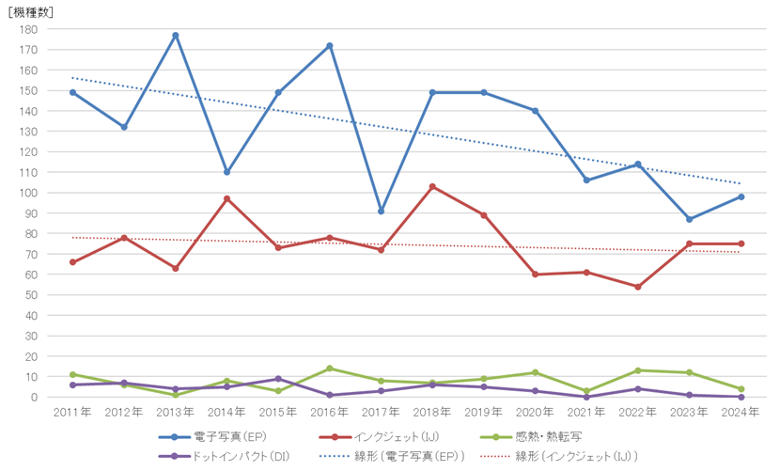
プリンター新製品全体の動向紹介
印刷方式別新製品機種数推移
2024年新製品機種数
  電子写真方式 ： ９８機種
  インクジェット方式 ： ７５機種
  感熱・熱転写方式 ： ４機種
  ドットインパクト方式 ： ０機種
電子写真方式
  大幅 ⤵ 傾向
インクジェット方式
  緩やかな ⤵ 傾向
要因
  多様な働き方の浸透
  デジタル化シフト
  環境負荷低減の高まり
電子写真（EP）
ドットインパクト
インクジェット（IJ）
感熱・熱転写
情報端末フォーラム 2025

Slide 7
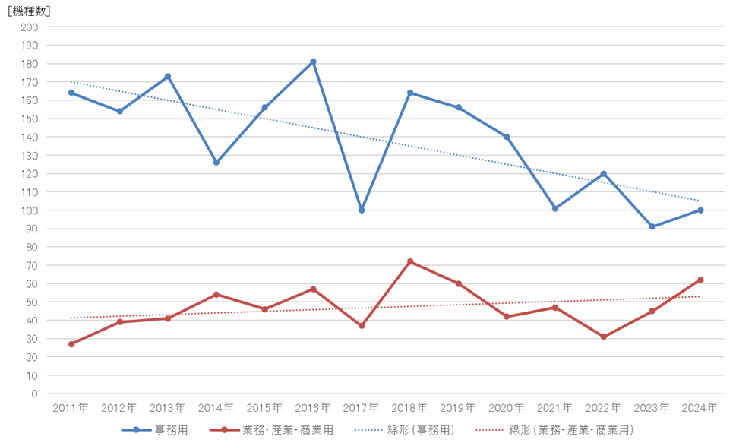
プリンター新製品全体の動向紹介
用途別分類
  事務用
  『電子写真方式（SFP/MFP）』 ＋
  『インクジェット方式（SFP/MFP）』
  業務・産業・商業用
  『電子写真方式（POD）』 ＋
  『インクジェット（業務・産業用SFP/MFP）』 ＋
  『インクジェット（大判/ロール紙）』 ＋
  『インクジェット（紙以外）』
2024年用途別新製品機種数
  事務用 ： １００機種
  業務・産業・商業用 ： ６２機種
事務用
  大幅 ⤵ 傾向
業務・産業・商業用
  やや ⤴ 傾向
用途別新製品機種数推移
事務用
業務・産業・商業用
情報端末フォーラム 2025

Slide 8
印刷方式別の技術動向紹介
電子写真方式
  SFP/MFP/POD分類別の発売機種数
  ネットワークインタフェース/無線LAN規格
  セキュリティ機能
  プリントサービス
  クラウド印刷
  スリープ消費電力
  省エネルギー性能
  プリント速度と読取速度
情報端末フォーラム 2025

Slide 9
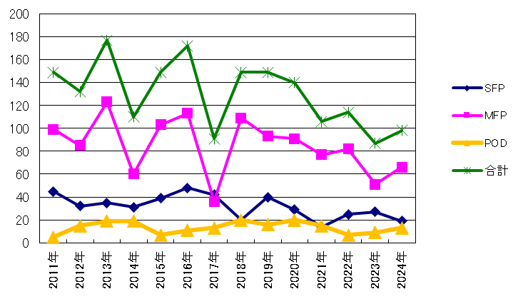
印刷方式別の技術動向紹介 ～電子写真方式～
2024年分類別発売機種数
  SFP ： ５社 １９機種
  MFP ： ９社 ６６機種
  POD ： ２社 １３機種
  合計 ： ９８機種
推移動向
  2013年（ピーク）比 ４５% ⤵
  2011年以降 ワースト３ 機種数
  2023年比 MFP ２９% ⤴
  2023年比 SFP ２７％ ⤵
  2023年比 POD ４４％ ⤴
トピック
  連続紙（ロール紙）の広幅機
  POD ８機種
SFP/MFP/POD分類別の発売機種数
情報端末フォーラム 2025

Slide 10
印刷方式別の技術動向紹介
インクジェット方式
  新製品機種カテゴリ と 新製品用途カテゴリ
  SFP/MFP/大判・ロール紙/紙以外 分類別の発売機種数
  2024年新製品特徴
  インク色数/インク種類（紙以外）
  ネットワークインタフェース/無線LAN
  セキュリティ機能
  クラウド印刷機能
  印刷コスト
  環境マーク（紙以外）
情報端末フォーラム 2025

Slide 11
印刷方式別の技術動向紹介 ～インクジェット方式～
新製品機種カテゴリ と 新製品用途カテゴリ
新製品機種カテゴリ
  SFP（Single Function Printer）
    PC接続を前提とするプリンター，またはメモリーカードスロット等を装備またはデジタルカメラなどの画像入力機器と接続できるプリンターで，対応用紙サイズがA2未満の機種（A4未満のハガキ/写真専用プリンターもこの中に含める）。
  MFP（Multi Function Printer / Peripheral）
    スキャナー機能，コピー機能，ファクシミリ機能のいずれかを搭載したプリンター複合機で，対応用紙サイズがA2未満の機種。
  大判/ロール紙
    対応用紙サイズがA2以上，またはロール紙の機種。
  紙以外
    対応媒体が紙以外を主とするプリンター。
新製品用途カテゴリ
  家庭・個人用 … 一般の家庭向け，個人向けを想定したもの。 従来の高画質写真用の機種もこの分類に含む。
  事務用 … 一般の事務所向けを想定したもの。
  業務用 … 家庭・個人・事務用以外で業務用向けを想定したもの。
  産業・商業用 … 工業用，製造現場向けを想定したもの。 主として印刷物を商品とすることを想定したもの。
新規
新規
情報端末フォーラム 2025

Slide 12
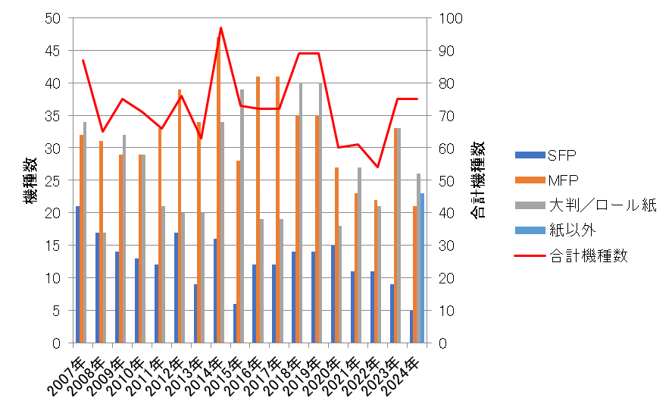
印刷方式別の技術動向紹介 ～インクジェット方式～
SFP/MFP/大判・ロール紙/紙以外 分類別の発売機種数
2024年分類別発売機種数
  SFP： ２社 ５機種
  MFP： ４社 ２１機種
  大判/ロール紙： ７社 ２６機種
  紙以外： ４社 ２３機種
  合計： ７５機種
推移動向
  SFP 前年比 ⤵
  MFP 前年比 ⤵
  大判/ロール紙 前年比 ⤵
  紙以外 2024年より調査開始
  合計 前年比 →
プラス要因
  大判/ロール紙 新規参入社（１社）
  産業・商業用プリンターへの高まり
マイナス要因
  製造メーカーモデルチェンジ周期
情報端末フォーラム 2025

Slide 13
印刷方式別の技術動向紹介 ～インクジェット方式～
2024年新製品特徴
新製品機種カテゴリ別
  SFP（Single Function Printer）
    家庭・個人用・事務用とも2018年以降で最少（計５機種，全てシリアル）。
    事務用SFPは微減（６→４機種），モノクロ新規なし，モデルチェンジ周期の影響。
  MFP（Multi Function Printer）
    事務用MFPは増加（７→１１機種），高生産性・多様な料金体系が特徴。
    家庭・個人用MFPは大幅減少（２４→１０機種），モデルチェンジ周期で変動。
  大判/ロール紙
    業務用は全てA2以上またはロール紙対応，価格は２００万円以下が主流。
    大判/ロール紙カテゴリの機種数が拡大傾向。
  紙以外
    2024年から調査開始，４社 ２３機種が新製品。
    主に「コスメ・雑貨・日用品向け（１１機種）」など新用途が中心。
新製品用途カテゴリ別
  家庭・個人，事務用
    事務用MFPは３機種がコンソール（床置き）型，高生産性・環境性能が特徴。
    事務用MFPは定額制・従量課金制・チャージ式など多様な料金体系の機種が登場。
  業務用，産業・商業用
    業務用・産業・商業用のメーカー数が５社→７社に増加，１社は新規参入。
    紙以外を主とするプリンターの用途がサイン・ディスプレイ，捺染・テキスタイル，ラッピング・パッケージなど多様な新製品が発売。
情報端末フォーラム 2025

Slide 14
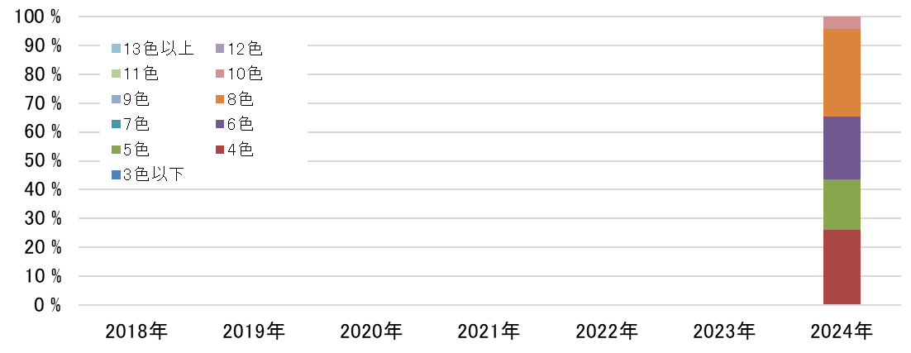
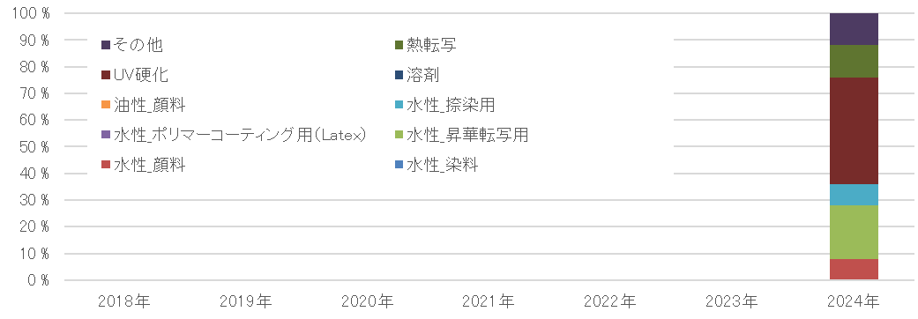
印刷方式別の技術動向紹介 ～インクジェット方式～
2024年 新製品（紙以外）
  ４社 ２３機種
  サイン，ディスプレイ捺染，テキスタイル，コスメ，雑貨・日用品，ラッピング・パッケージ
インク色数（紙以外）
  色数 ➡ ４色 ～ １０色
  １０色対応機種 ➡ 捺染・テキスタイル
インク種類（紙以外）
  UV硬化インク
  水性 昇華転写用インク
  熱転写用インク
  水性 捺染用インク
  その他：水性樹脂インク（エンボス加工）
インク色数（紙以外）
《参考》
SFP/MFP（事務用）：４．０色
SFP/MFP（家庭・個人用）：４．５色（一部の機種で５～６色）
大判/ロール紙：６．７色
インク種類（紙以外）
情報端末フォーラム 2025

Slide 15
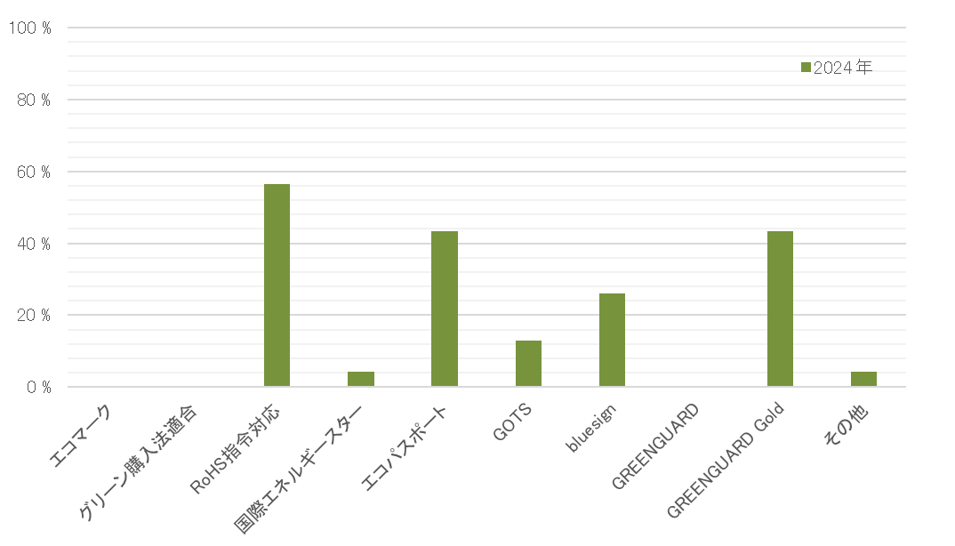
印刷方式別の技術動向紹介 ～インクジェット方式～
環境マーク（紙以外）
環境マーク対応
  エコパスポート
  GOTS
  bluesign
  GREENGUARD Gold
  その他（AgBB，A+）
《その他》
AgBB：ドイツの建材に関するVOC（揮発性有機化合物）基準。
A+：フランスの建材に関するVOC（揮発性有機化合物）基準。
エコパスポート：繊維・皮革製品に関する化学物質の包括的な安全性を証明する認証制度。
GOTS：繊維製品における国際的なオーガニック認証ラベル。加工機械などの製品も対象になる。
bluesign：繊維業界において，環境と安全の包括的な観点で持続可能なサプライチェーンを経たと認定された製品に付与されるスイスの認証。
GREENGUARD：屋内で使用される製品の低化学物質放散に関する米国・ULの認証。また，より厳しい基準のGREENGUARD Gold認証もある。
情報端末フォーラム 2025

Slide 16
印刷方式別の技術動向紹介
感熱・熱転写方式
  発売機種数推移／用途別機種数
情報端末フォーラム 2025

Slide 17
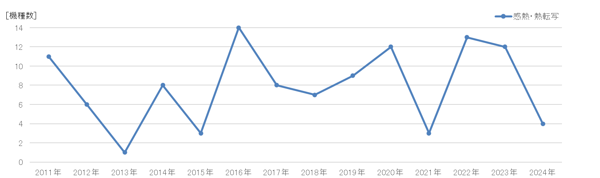
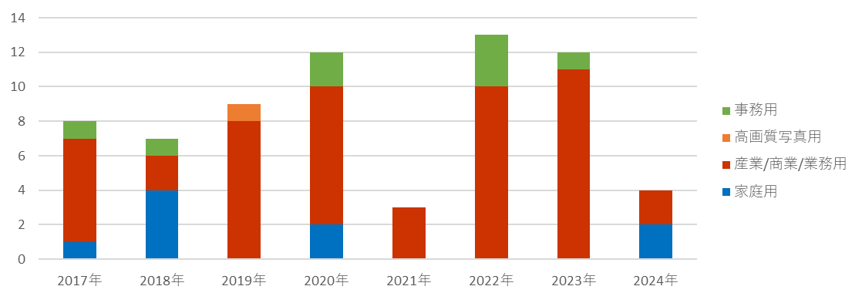
印刷方式別の技術動向紹介 ～感熱・熱転写方式～
発売機種数推移
市場が縮小している状況だが，根強い需要がある
発売機種数
  ２社 ４機種
用途別機種数
  産業/商業/業務用 ２機種
  家庭用 ２機種
  事務用 ゼロ機種
トピック
  産業/商業/業務用（２機種）
  モノクロ 感熱方式
  家庭用（２機種）
  カラー 感熱方式＆昇華方式
  Bluetooth 対応
  携帯端末ダイレクト印刷 対応
用途別機種数
情報端末フォーラム 2025

Slide 18
印刷方式別の技術動向紹介
ドットインパクト方式
  発売機種数推移／新製品特徴
情報端末フォーラム 2025

Slide 19
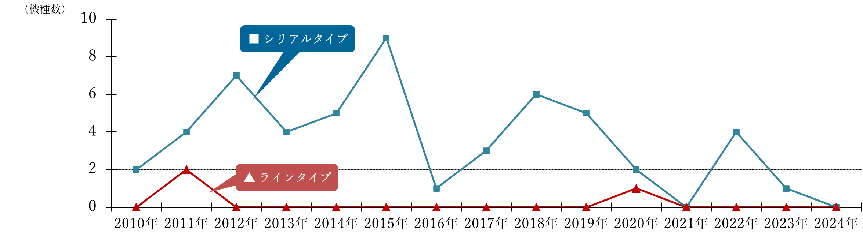
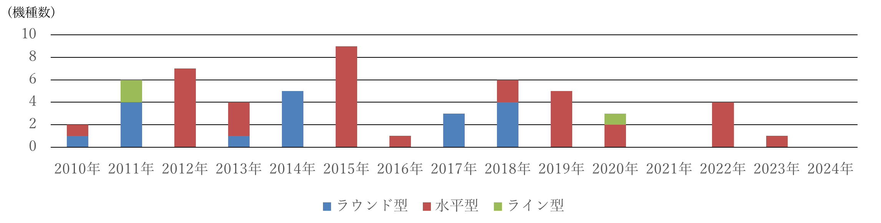
印刷方式別の技術動向紹介 ～ドットインパクト方式～
発売機種数推移
発売機種数
  ゼロ機種
推移動向
  長期スパンの機能更新
新製品特徴（全体傾向）
  シリアルタイプ 水平型 需要有
  複写枚数の多い
  伝票・請求書の発行業務用途
  用紙詰まりが発生しずらい構成
新製品特徴（プリンター構成種類）
情報端末フォーラム 2025

Slide 20
プリンター製品における環境ラベルプログラム動向紹介
SuMPO環境ラベルプログラム 調査条件
調査対象期間
  2024年1月1日～2024年12月31日 ※本調査開始時に公開中
対象製品
  「認定PCR番号」が「PA-590000-AI」＝“画像入出力機器”の機器
  プリント機能を搭載している機器：プリンターや複合機，ファックス等 ※
  ※ただし，イメージスキャナー等の画像入力専用機器は対象外とする
その他
  2024年4月より「エコリーフ」は，「SuMPO EPD（Environmental Product Declaration）」に名称変更された為，本調査報告においても対応している。
  本報告書の分析で利用した2020年から2023年までのデータは，SuMPOのWebサイトで「2020年1月1日～2023年12月31日」の期間に発行され，2024年の調査開始時に公開中の機器を対象にしたものである。
参考先サイト
  https://ecoleaf-label.jp/
情報端末フォーラム 2025

Slide 21
プリンター製品における環境ラベルプログラム動向紹介
本調査報告書 報告内容
SuMPO環境ラベルプログラム動向
  SuMPO登録機種数
  気候変動/CFP
    シナリオ選定製品別CFP算出結果
    CFPと仕様の相関関係
    印刷方式毎の印刷速度とCFPの関係性分析結果
    用紙サイズ別，印刷方式別CFP算出結果
  その他
情報端末フォーラム 2025

Slide 22
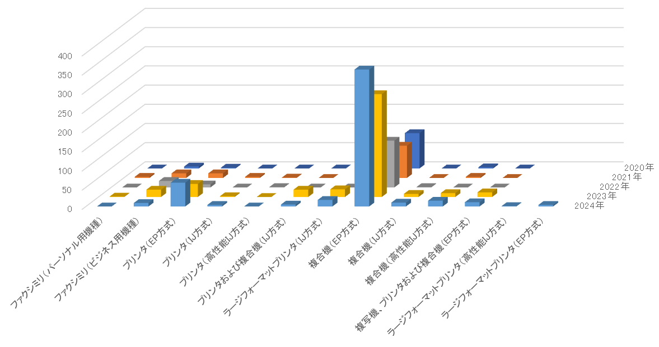
プリンター製品における環境ラベルプログラム動向紹介
調査対象期間
  2024年1月1日～2024年12月31日
  ※本調査開始時に公開中
シナリオ製品別登録機種数
状況
  「ラージフォーマットプリンタ（高性能IJ方式）」，「ラージフォーマットプリンタ（EP方式）」が新規追加された
  複合機（EP方式），プリンタ（EP方式）の登録数が多い
  環境配慮を訴求した製品が増加傾向
シナリオ選定製品別におけるSuMPO登録機種数
情報端末フォーラム 2025

Slide 23
プリンター専門委員会の活動予定
プリンター専門委員会 分科会 活動
  プリンター市場分科会
  プリンター技術分科会 ※「プリンター省エネW.G.」は本分科会として活動予定
    プリンター環境対応W.G.
    プリンター海外化学物質規制調査W.G.
プリンター専門委員会 新規活動テーマ
  現在，各分科会討議により活動内容の検討を進めている。
  商業・産業用プリンター製品領域への拡大（国内・海外）
  印刷の多様化への対応に関する調査分析（紙・メディア情報など）
  業種別プリンター製品利用形態調査分析（ソリューション，セキュリティなど）
  プリンター製品に関する統計データ等の利活用 と 生成ＡＩ活用検討
  JEITA海外拠点との連携
情報端末フォーラム 2025

Slide 24
『2024年 プリンター新製品動向 と プリンター技術動向』
プリンター専門委員会 技術分科会
ご清聴有難うございました。
本日発表した内容含め，発表していない新製品プリンター技術の調査報告に関しては，『プリンターに関する調査報告書』にまとめております。
是非お買い求めください。
情報端末フォーラム 2025

